Slide 1








Chào mừng thầy cô và các em đến với môn Toán

Slide 2

BÀI 62: Phép trừ ( có nhớ) trong phạm vi 1000

Slide 3
Tiết 4
Luyện tập

Slide 4

Thứ hai ngày 14 tháng 4 năm 2022
Toán
Bài 62: Luyện tập (tiết 4)

Slide 5

1
Hãy giúp Mai tìm lại kết quả của các phép tính.
346
128
673
280
484
75
161
90
-
-
-
-
218
393
409
71

Slide 6


2
Tìm chữ số thích hợp.
5 5 2
2 0 8
7 2 9
1 6 1
6 2 6
3 1 9
7 5 4
5 6 3
-
-
-
-
?
?
?
?
3 4 4
5 6 8
3 0 7
1 9 1
?
?
?
?

Slide 7



673 – 470
345 – 249
945 – 703
456 – 213
TRÒ CHƠI:
PHI CÔNG TÀI BA

Slide 8
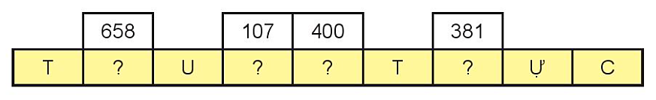
3
Kết quả của mỗi phép tính tương ứng với một chữ cái sau:
521 – 140 | 145 – 38 | 1 000 – 600 | 231 + 427
H
= 381
N
= 107
G
= 400
R
= 658
Tính kết quả của mỗi phép tính rồi tìm chữ cái tương ứng với kết quả đó để giải ô chữ sau:
R
N
G
H

Slide 9
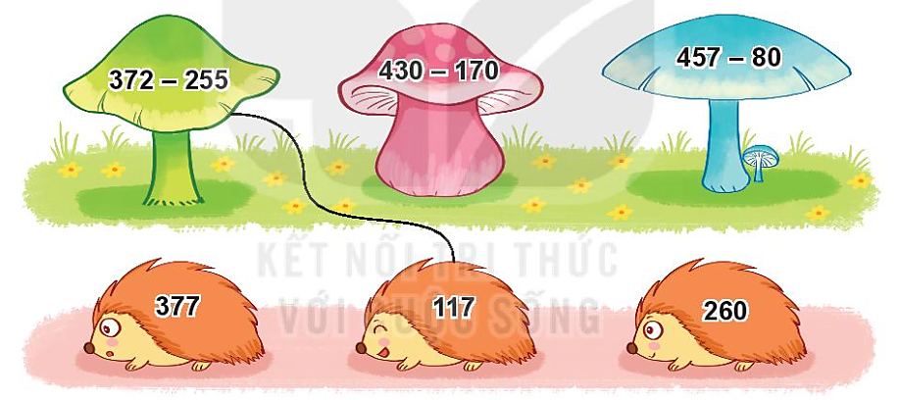
4
Tìm cây nấm cho mỗi bạn nhím

Slide 10



5
Biết độ cao của một số núi ở Việt Nam như sau:
Tên núi | Độ cao
Núi Bà Đen (Tây Ninh) | 986 m
Núi Cấm (An Giang) | 705 m
Núi Ngự Bình (Thừa Thiên –Huế) | 107 m
Núi Sơn Trà (Đà Nẵng) | 696 m
a)Trong các núi đó núi nào cao nhất, núi nào thấp nhất?
b, Núi Bà Đen cao hơn núi Cấm bao nhiêu mét?
c, Núi Ngự Bình thấp hơn núi Sơn Trà bao nhiêu mét?
Núi Bà Đen cao nhất, núi Ngự Bình thấp nhất.

Slide 11
5
Biết độ cao của một số núi ở Việt Nam như sau:
Tên núi | Độ cao
Núi Bà Đen (Tây Ninh) | 986 m
Núi Cấm (An Giang) | 705 m
Núi Ngự Bình (Thừa Thiên –Huế) | 107 m
Núi Sơn Trà (Đà Nẵng) | 696 m
b, Núi Bà Đen cao hơn núi Cấm bao nhiêu mét?
b) Núi Bà Đen cao hơn núi Cấm là:
986 – 705 = 281 (m)
Đáp số 281 m

Slide 12
5
Biết độ cao của một số núi ở Việt Nam như sau:
Tên núi | Độ cao
Núi Bà Đen (Tây Ninh) | 986 m
Núi Cấm (An Giang) | 705 m
Núi Ngự Bình (Thừa Thiên –Huế) | 107 m
Núi Sơn Trà (Đà Nẵng) | 696 m
c, Núi Ngự Bình thấp hơn núi Sơn Trà bao nhiêu mét?
c) Núi Ngự Bình thấp hơn núi Sơn Trà là:
696 – 107 = 589 (m)
Đáp số: 589 m

